Slide 1
מבנה נתונים 1
מבוא

Slide 2

תוכן השיעור
נעים מאוד
סילבוס
תיאום ציפיות
שלכם
שלי
נושאי השיעור
מה זה מבנה נתונים
מה זה אלגוריתם

Slide 3

מה הוא מבנה נתונים?
בעיה כוללת שני מרכיבים:
נתונים
פעולות המתבצעות על הנתונים
מבנה נתונים הוא דגם המגדיר את היחסים בין הנתונים ואת הפעולות המבוצעות עליהם

Slide 4
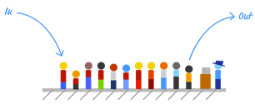
פעולות בסיסיות במבנה נתונים
במציאות משתמשים במספר "דגמי-על" של יחסים בין נתונים
למשל: איברים המסודרים בתור לפי סדר הגעתם
מבנים אלו כבר מוגדרים ועל המתכנת לזהות את מבנה הנתונים המתאים לבעיה הנתונה ולהשתמש בו
בעת הטיפול בנתונים נדרשים שלוש פעולות עיקריות: הכנסת איבר, הוצאת איבר וחיפוש איבר
פעולות אלו ניתנות לביצוע בשיטות שונות, על המתכנת לבצע אותם ביעילות הגבוהה ביותר (מספר קטן ככל האפשר של צעדים)

Slide 5
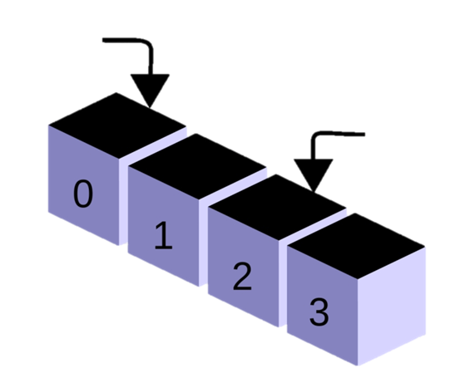
מבנה נתונים בסיסי - מערך
מערך משמש לאחסון מספר משתנים מאותו טיפוס בסדרה רצופה בזיכרון.
כל איבר במערך הוא משתנה ללא שם - ההתייחסות אליו היא באמצעות האינדקס שלו, כלומר מיקומו ביחס לתחילת המערך.
ניתן לקרוא את הערך של כל איבר במערך, לשנות את ערכו, להדפיס אותו, לקלוט לתוכו ערך מהקלט - כלומר ניתן לבצע עליו על פעולות כאילו היה משתנה פשוט.
איברי המערך יכולים להיות מטיפוס פשוט, כגון: שלם,
ממשי, תו. כמו כן הם יכולים להיות מטיפוס מורכב יותר

Slide 6
עבודה עם מערכים בשפת Java
הגדרת מערך נעשית ע"י הגדרת משתנה, לטיפוס הנתונים תוספת סוגריים מרובעות ובבנייה יש לציין את מספר האיברים, כלומר גודל המערך, בתוך הסוגריים:
array_type[] array_name = new array_type[array_size];
לדוגמא, הגדרת מערך שלמים בגודל 5:
int[] integers = new int[5];
במערך מגודל n הערכים מאוחסנים במערך החל מאינדקס 0 ועד ל- n-1

Slide 7
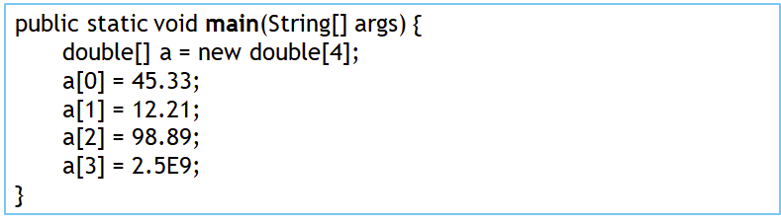
עבודה עם מערכים בשפת Java
הגישה לאיבר באינדקס i במערך מבוצעת ע"י שם המערך, בתוספת האינדקס בסוגריים:
array_name[index_number];
אתחול מערך ע"י הצבה מפורשת:

Slide 8
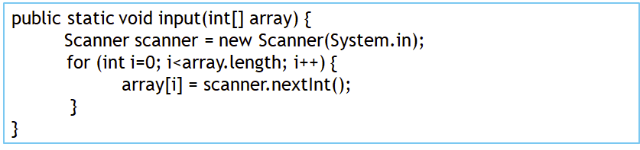
עבודה עם מערכים בשפת Java
בדרך כלל פעולות על מערכים מבוצעות בלולאות.
נניח וקיים מערך של מספרים שלמים בשם array שאותחל בגודל לא ידוע
ניתן לדעת מה גודל המערך ע"י length
ניתן כעת לכתוב שיטה לאתחול המערך מהקלט:

Slide 9
תרגיל כיתה 1
ממש את השיטות הבאות:
שיטה להדפסת איברי מערך של מספרים שלמים:
public static void output(int[] arr);
שיטה להחזרת ערך מקסימום במערך של מספרים שלמים:
public static int findMax(int[] arr);
שיטה לבדיקה האם ערך מופיע במערך של מספרים שלמים:
public static boolean exists(int[] arr, int x);

Slide 10
העברת מערך כפרמטר
כאשר מועבר נתון פשוט כפרמטר לפונקציה נוצר שכפול שלו בפונקציה הנקראת.
שינוי ערכו בפונקציה זו לא משפיע על הערך שלו אצל הפונקציה הקוראת.
מערך המועבר כפרמטר לא משוכפל אצל הפונקציה הנקראת.
הפונקציה מתייחסת לאותו מקום בזיכרון בו הוגדר המערך אצל הפונקציה הקוראת.

Slide 11
פונקציות מודולריות
העברת המערך כפרמטר לפונקציה היא שיטת תכנות מודולרית יותר ועדיפה על פני הגדרתו כמשתנה גלובלי ממספר סיבות:
ניתן לבצע שימוש חוזר בפונקציה המקבלת את המערך כפרמטר עבור מספר מערכים.
המעטה במספר המשתנים הגלובליים מקילה על ניפוי התכנית, כלומר מציאת השגיאות בזמן הריצה.

Slide 12
מערכים רב-מימדים
ניתן להגדיר מערך ממספר ממדים. לדוגמא, הגדרת מערך דו-ממדי בגודל 5 על 10 :
int[][] matrix = new int[5][10];
המימד הראשון המצוין, 5, הוא מימד השורות והמימד השני, 10, הוא מימד העמודות
כמו מערך חד-ממדי, ניתן לאתחל מערך רב ממדי ע"י לולאה, אך במצב זה הלולאה תהיה לולאה מקוננת

Slide 13
טיפוס נתונים מופשט (טנ"מ)
Abstract Data Type (ADT)
מבנה נתונים חייב להיות מודולרי
יש להגדיר את שלושת הפעולות העיקריות על מבנה הנתונים
תכנית המשתמשת במבנה הנתונים, אינה חשופה לאופן הביצוע של הפעולות, אלא מורה למבנה לבצע אותן
דוגמא: נכנה מבנה נתונים yolo
כל תכנית המשתמשת במבנה זה תידרש להגדיר משתנה מהסוג Yolo
כדי להכניס איבר חדש יש לקרוא לפונקציה insert ולשלוח לה את האיבר החדש

Slide 14
שלבים לבניית טנ"מ
תיאור המבנה – הגדרה אבסטרקטית של מערכת הנתונים והפעולות המתבצעות עליהם. לדוגמא: מכונה לממכר חטיפים – הנתונים הם החטיפים והפעולות הן בחירת חטיף לפי לחצן, הכנסת חטיף ומונה כסף
תיאור האלגוריתמים של פעולות המבנה – הגדרה זו אינה מתבצעת בשפה כלשהי אלא כפסאודו-קוד
כעת, הוגדר למעשה מבנה הנתונים
מימוש המבנה בשפה ספציפית – מימוש אלגוריתם יכול להיות שונה בין שפה לשפה

Slide 15
תרגיל כיתה 2
יצירת מבנה נתונים לקופסת צעצועים:
מה הם הנתונים שיש לשמור במבנה?
מה יהיו הפעולות שניתן לבצע על המבנה?
לכל פעולה שהוגדרה - כיצד יראה האלגוריתם?

